Slide 1

Игровые технологии как одно из средств организации учебного процесса на уроках.
Автор: Позднякова Валентина Викторовна, учитель начальных классов МОАУ СОШ с. Светиловки им. П.Е. Горы.

Slide 2
Игра – это огромное окно, через которое в духовный мир ребенка вливается живительный поток представлений, понятий об окружающем мире.
В. Сухомлинский

Slide 3
Любая педагогическая технология обладает средствами, активизирующими деятельность учащихся.

Slide 4
Их использование позволяет удовлетворить требования к современному уроку
Сотрудничество между учителем и учащимися;
Формирование социальных компетенций;
Изменение роли учителя на уроке как организатора познавательной деятельности учащихся.

Slide 5
Игра – это мощный стимул в обучении, это разнообразная и сильная мотивация.

Slide 6
Игра является средством интеллектуального развития, так как в процессе игры активизируются разнообразные умственные процессы.

Slide 7
Игра предполагает участие всех учеников в той мере, на какую они способны. Учебный материал в игре усваивается через все органы приема информации.

Slide 8
Соревновательность в работе, возможность посовещаться – все эти игровые элементы способствуют активизации учебной деятельности учащихся, формирует интерес к предмету.

Slide 9
Игровые технологии
включает достаточно обширную группу методов и приёмов организации педагогического процесса в форме разнообразных педагогических игр, которые отличаются поставленной целью обучения и соответствующим ей педагогическим результатом, которые характеризуются учебно-познавательной направленностью.

Slide 10
Функции игры
Развлекательная.
Коммуникативная.
Терапевтическая.
Диагностическая.
Коррекционная.
Социализация.

Slide 11
В игре активизируются психические процессы:
Внимание;
Запоминание;
Интерес;
Восприятие;
Мышление.

Slide 12
Педагогические игры достаточно разнообразны по:
дидактическим целям;
организационной структуре;
возрастным возможностям их использования;
специфике содержания.

Slide 13
Система использования игровых технологий
настольные игры;
дидактические игры;
сюжетно – ролевые;
интеллектуальные игры.

Slide 14
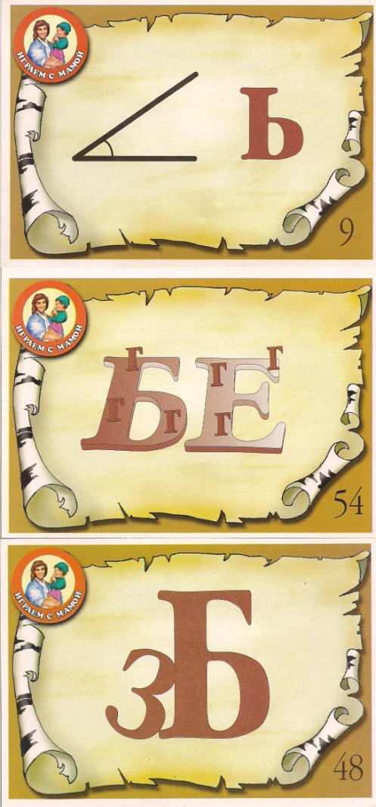
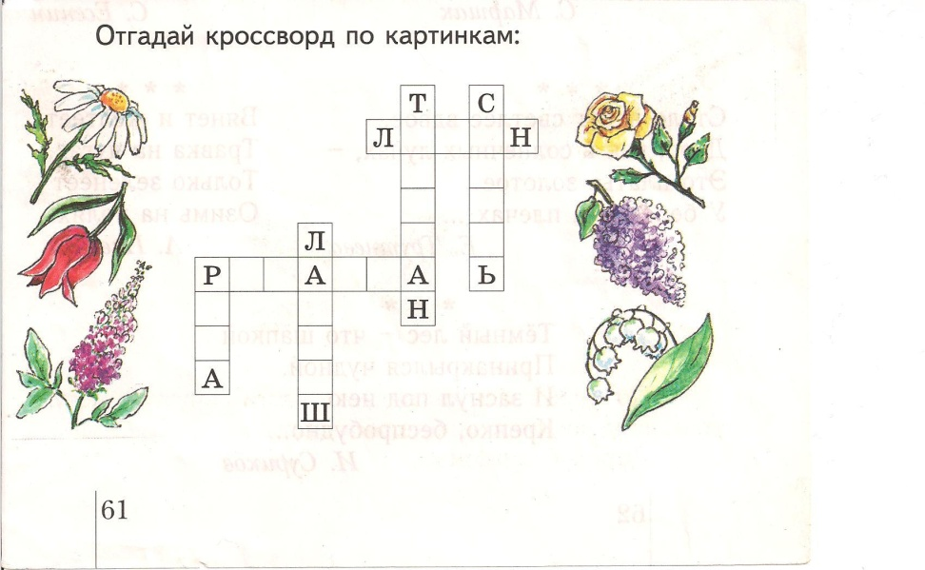
Настольные игры

Slide 15
Дидактические игры
Узнай предмет
Игры-путешествия
Игры- конструирование

Slide 16
Интеллектуальные игры
Игры
Викторины
Загадки

Slide 17
На своих уроках использую следующие игры:
Игры - миниатюры;
«Третий лишний»;
«Составь слово»;
«Зоологическое лото»;
«Синквейн»;
Кроссворды, чайнворды;
«Продолжи рассказ»;
«Найди маму»;
«Что? Где? Когда?» и другие.

Slide 18
«за» использование игровых технологий:
- игровые технологии способствуют повышению интереса, активизации и развитию мышления;
- несет здоровьесберегающий фактор в развитии и обучении;
- идет передача опыта старших поколений младшим;
- способствует использованию знаний в новой ситуации;
- является естественной формой труда ребенка, приготовлением к будущей жизни;
- способствует объединению коллектива и формированию ответственности.

Slide 19
«Минусы» при использовании игровых технологий :
- сложность в организации и проблемы с дисциплиной;( так как я веду два класса)
- подготовка требует больших затрат времени, нежели ее проведение;
- увлекаясь игровой оболочкой можно потерять образовательное содержание;
- невозможность использовать на любом материале;
- сложность в оценки учащихся.

Slide 20
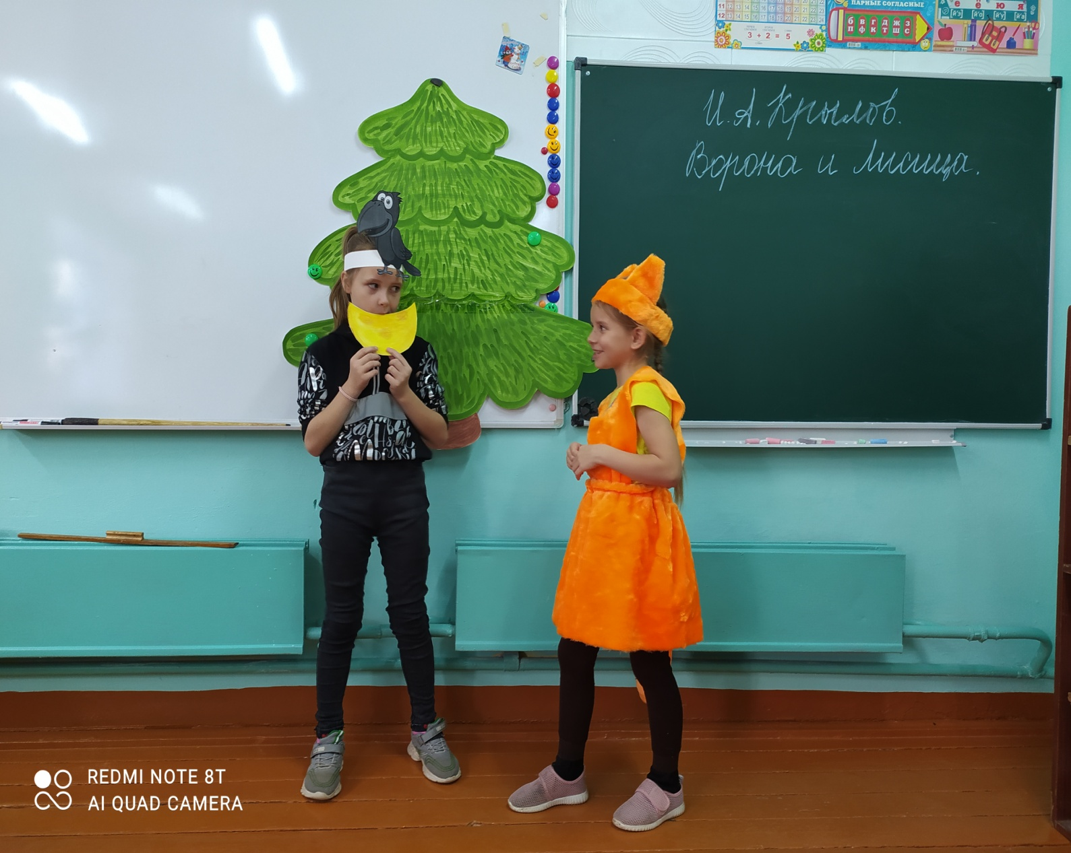

Slide 21
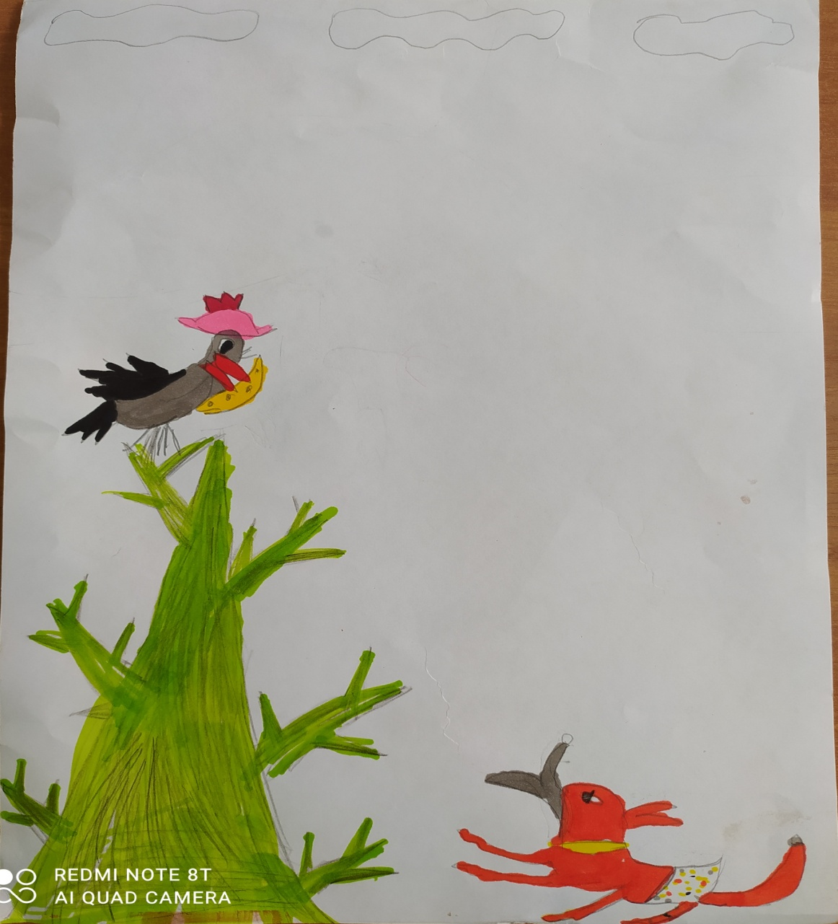

Slide 22
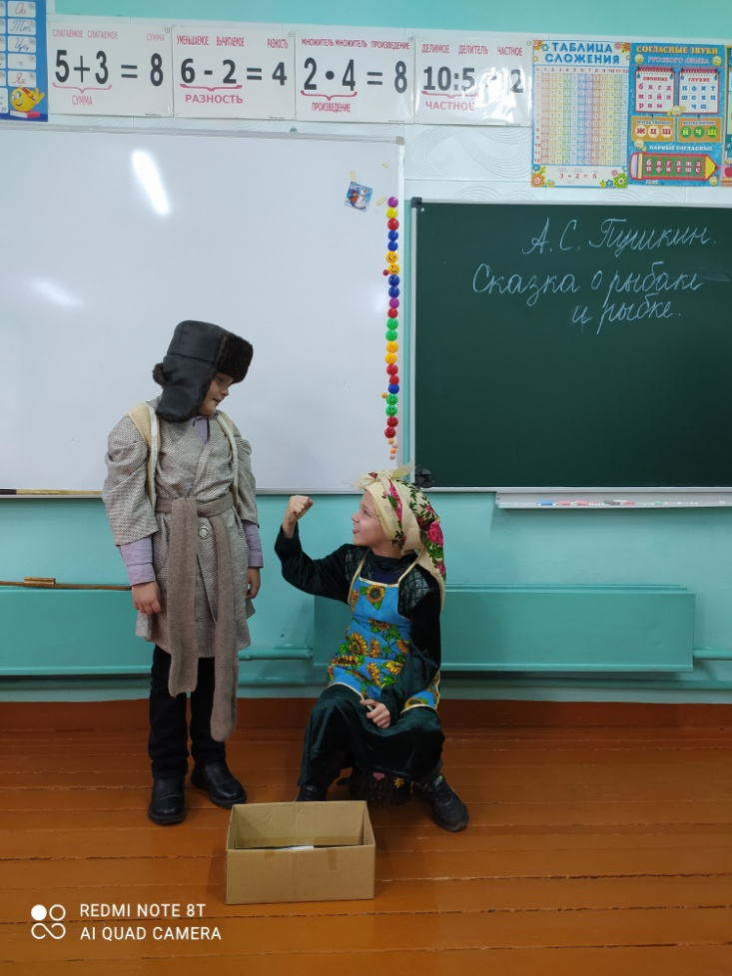
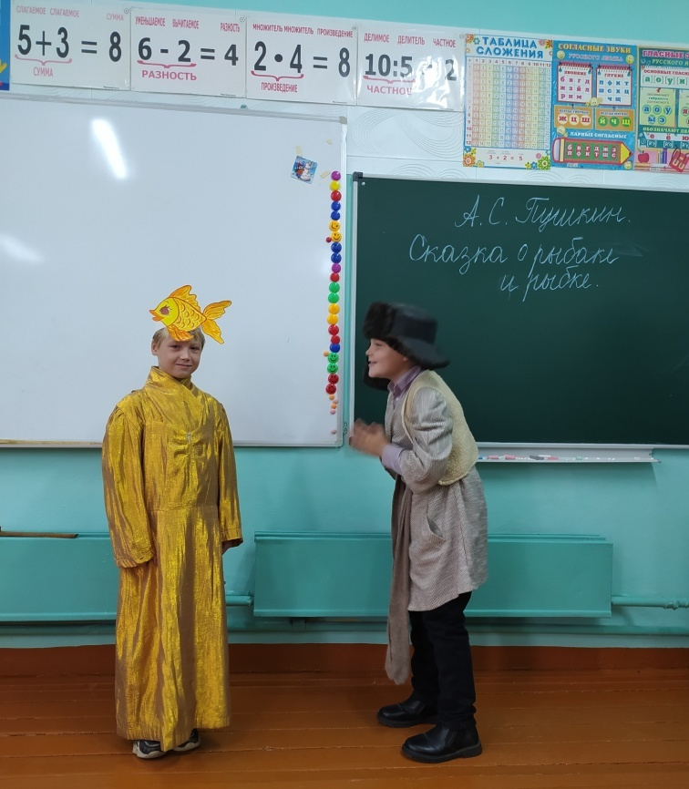
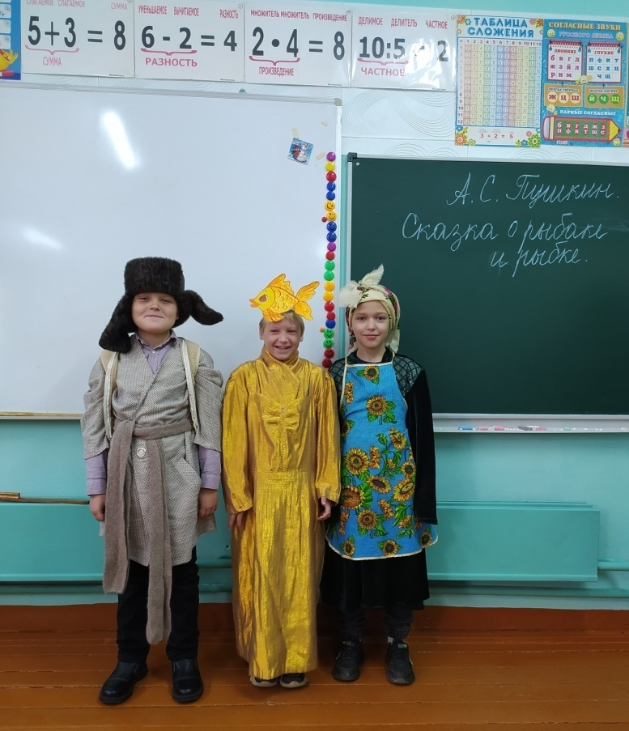

Slide 23
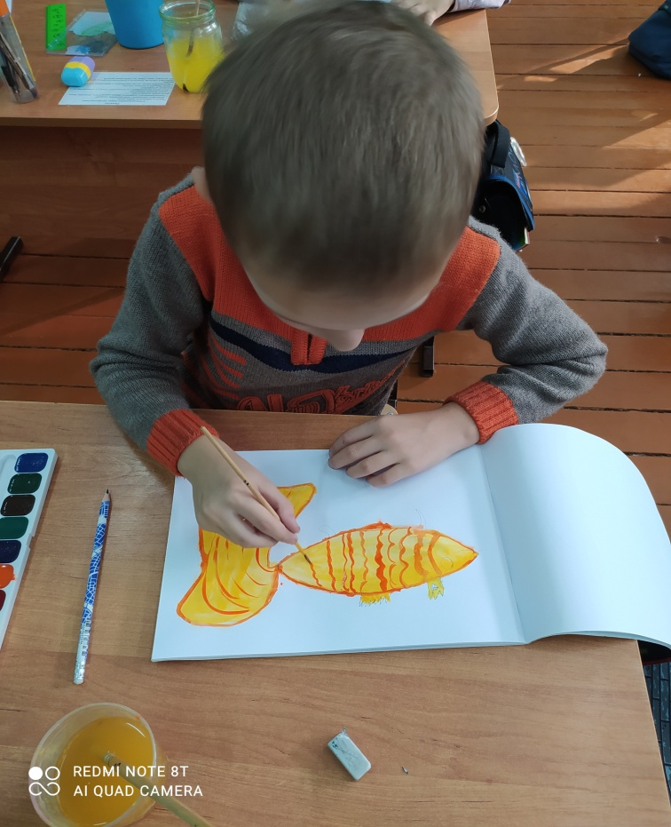
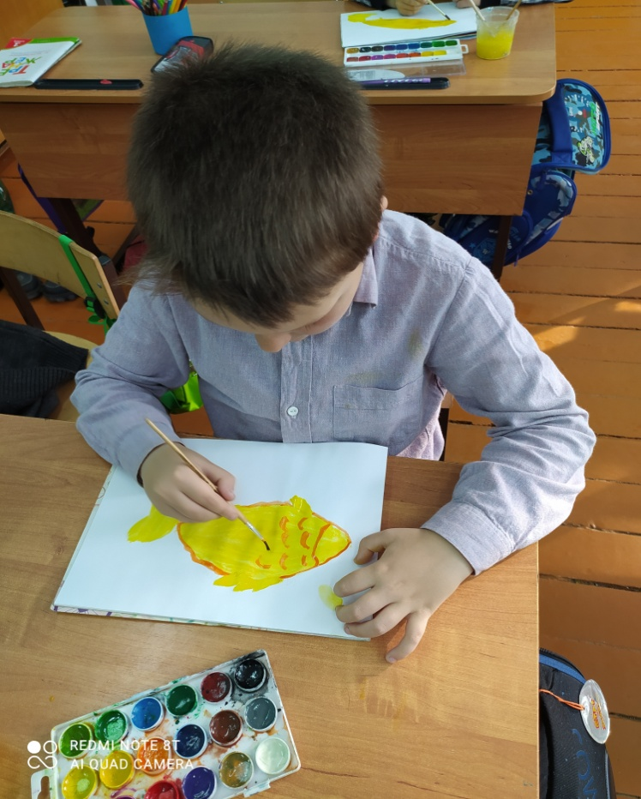
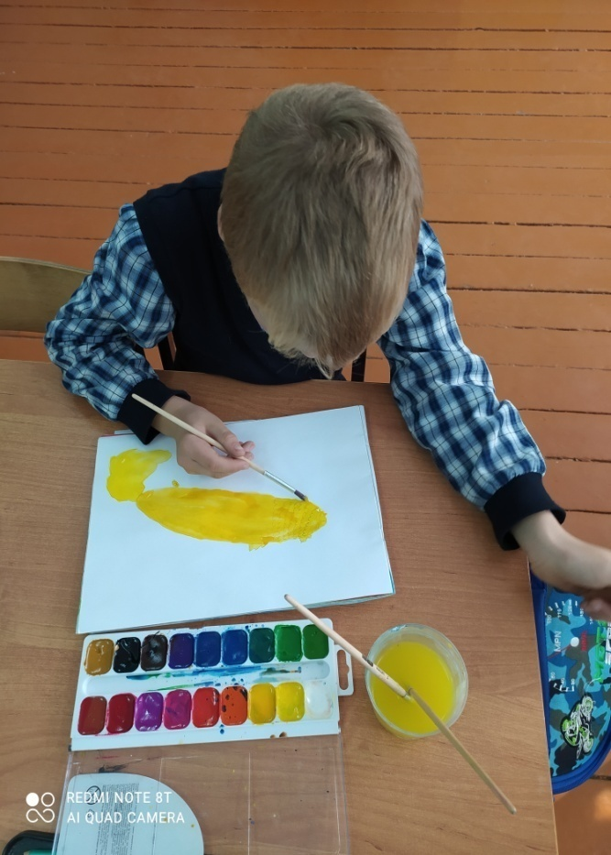
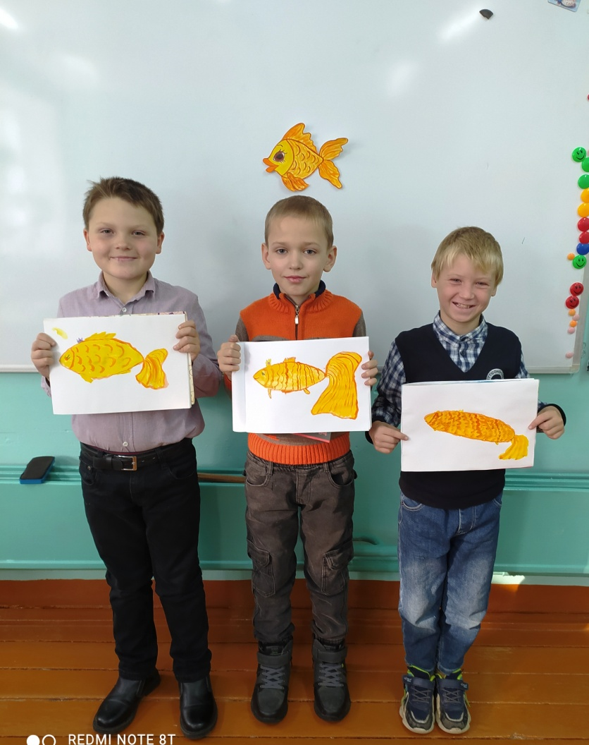

Slide 24
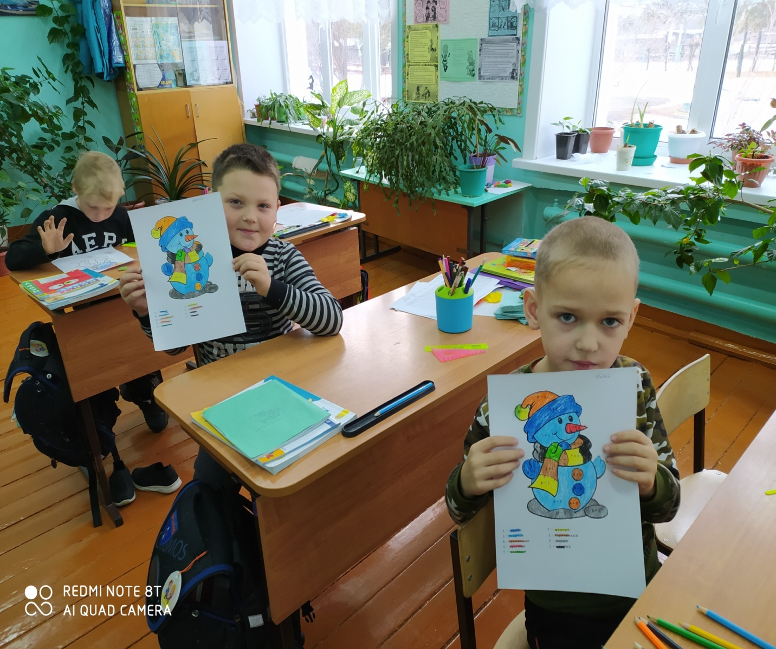

Slide 25
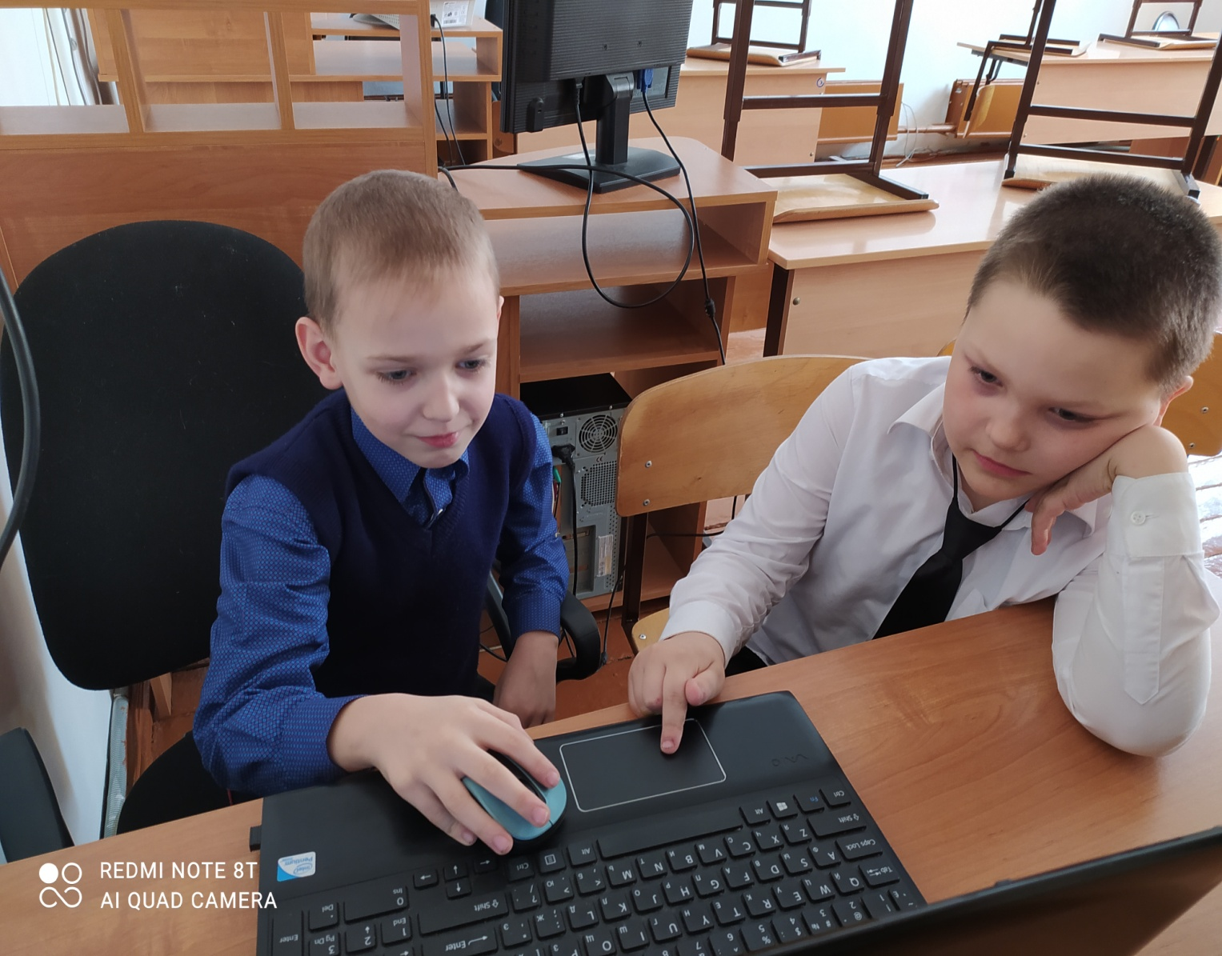

Slide 26
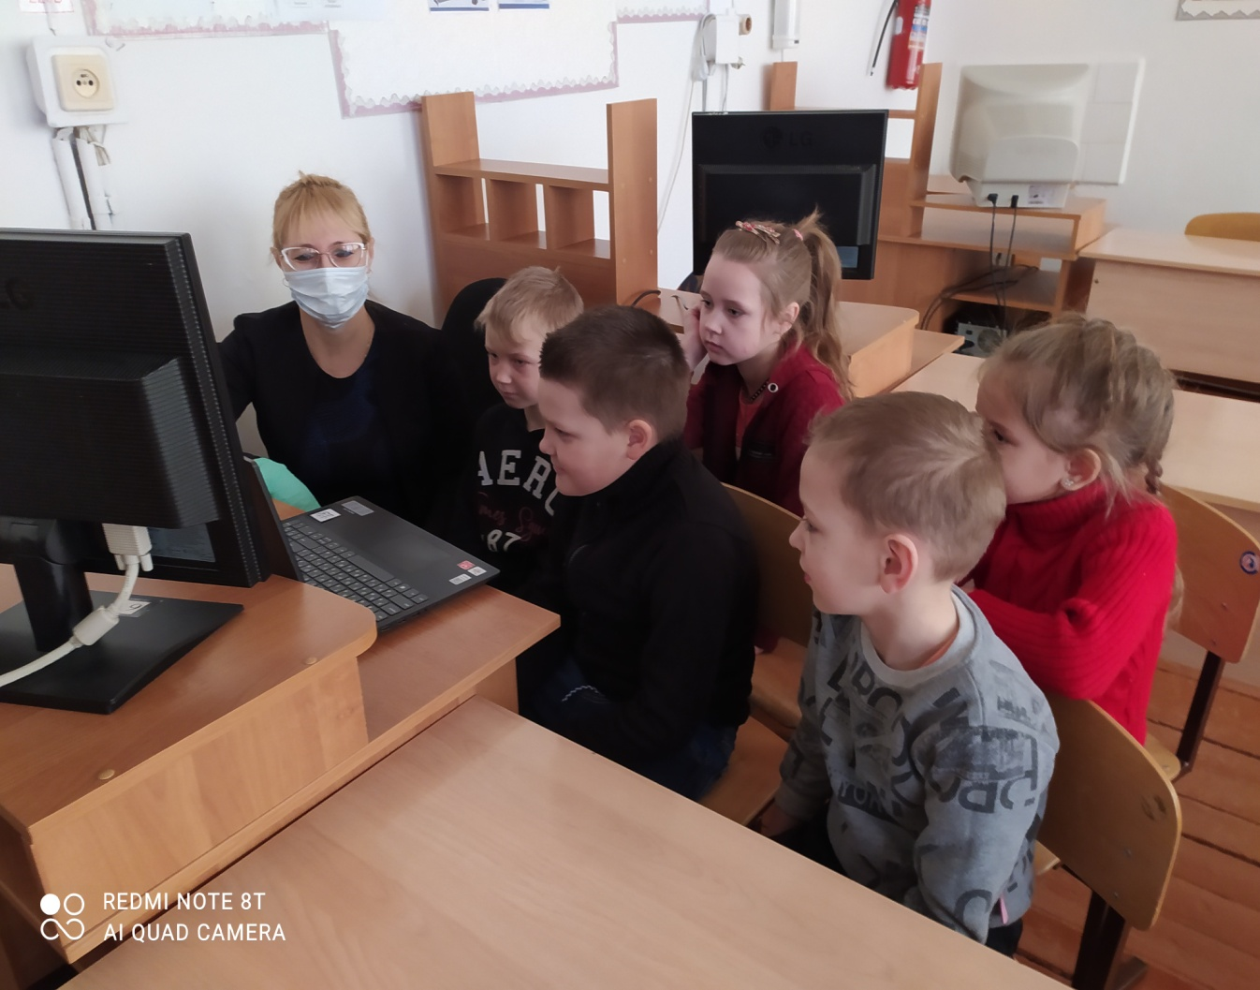

Slide 27
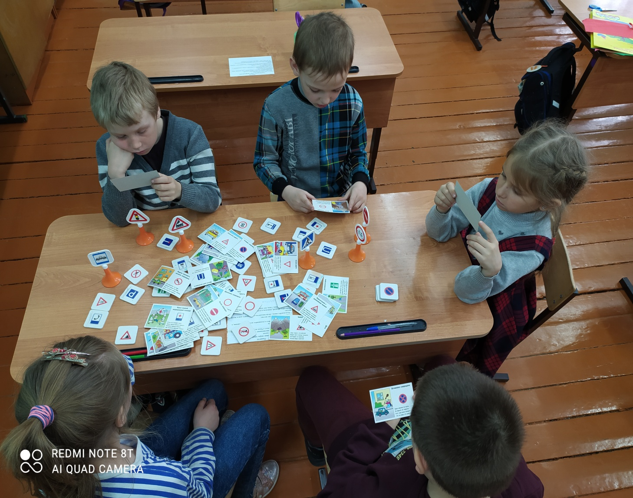

Slide 28
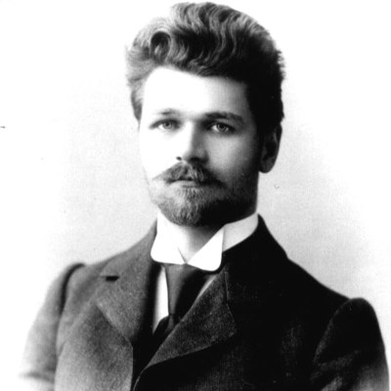
Своё выступление хотела бы закончить словами С. Т. Шацкого
"Игра - это жизненная лаборатория детства, дающая тот аромат, ту атмосферу молодой жизни, без которой эта пора её была бы бесполезна для человечества."

Slide 29
Спасибо за внимание!

